Slide 1

Penhwang
Managing employee attendance
using Line chatbot

Slide 2
01 BACKGROUND
Notes:
ขอย้อนความเดิมนิดนึงนะคะ
ว่า เป็นห่วง ของเรามีที่มาที่ไปยังไง

Slide 3





New method
X New application
Notes:
โปรเจคนี้มีเป้าหมายคือ
เป็นทางเลือกในการจัดการเวลาทำงานของพนักงาน
สำหรับบริษัทที่ต้องการใช้เทคโนโลยีใหม่ๆ เพื่อให้ง่ายต่อการตรวจสอบและคำนวณเงินเดือน
แต่ พนักงานไม่ต้องการเรียนรู้แอปพลิเคชันใหม่ เนื่องจากอาจมี learning curve สูง

Slide 4
90%
Notes:
เราจึงเลือก LINE เป็น solution เพราะ
เป็น platform ที่บริษัทส่วนใหญ่ใช้อยู่แล้ว
โดยจากการสำรวจกลุ่มเป้าหมายของเราครั้งก่อน พบว่า 90% ของบริษัท ใช้ line ในการติดต่อสื่อสาร
และ line มี chatbot ที่สามารถเพิ่ม function ต่างๆ เข้าไปได้

Slide 5
02 Penhwang

Slide 6
Penhwang
&
Notes:
โดยสรุป
เป็นห่วง คือ line chatbot ที่ทำงานร่วมกับ เว็บแอป
โดยในส่วนของ line chatbot จะเป็นการใช้งานของฝั่งพนักงานทั่วไปรวมถึงหัวหน้าแผนก
ส่วน ของเว็บแอปพลิเคชัน จะเป็นการใช้งานของฝั่ง hr และ เจ้าของบริษัท ที่จะเข้ามาดูแล และ จัดการพนักงานในบริษัท

Slide 7

Dashboard page
To do lists
Employee page
Salary page
Location page
Setting page
Shift page
Form page
Role page
Notes:
ในส่วนความคืบหน้าของฝั่งเว็บแอปพลิเคชัน เสร็จไปประมาณ60%
ที่เช็คถูก คือทำเสร็จแล้ว
และ to do list คือยังทำไม่เสร็จดีค่ะ

Slide 8
Rich menu
To do lists
Web application (single page)
Sign up page
Chatbot dialog
Personal inform page
Leave page
Clock In / Out
My shift
Shift page
Change shift
Form page
Leave
Role page
Setting (personal inform)
Clock In / Out page
History page
Notes:
ความคืบหน้าของฝั่ง line chatbot เสร็จไปประมาณ70%
โดยจะแบ่งเป็นส่วนของ chatbot dialog และ web application ที่ลิงค์จาก chatbot
ที่เช็คถูก คือทำเสร็จแล้ว
และ to do list คือยังทำไม่เสร็จดีค่ะ

Slide 9
03 Sample

Slide 10
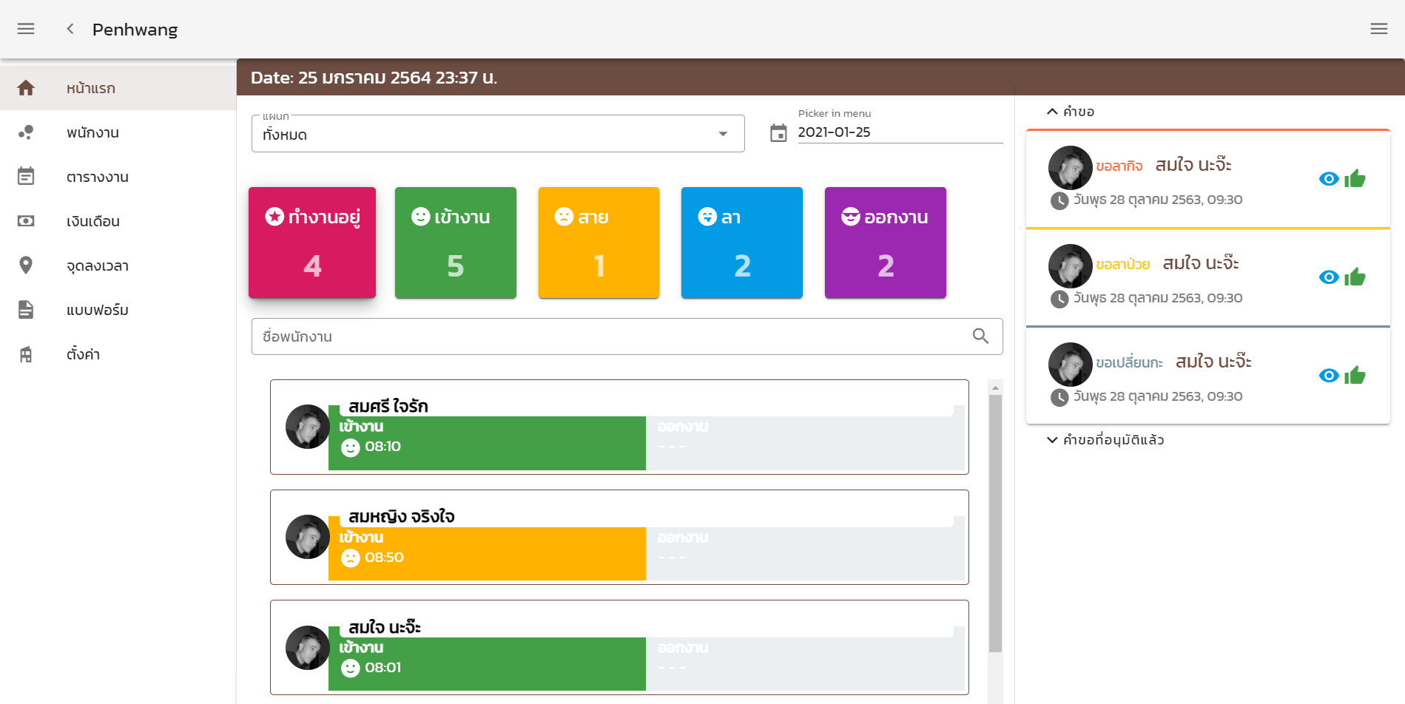
Notes:
อย่างแรกคือหน้า dashboard ในเว็บแอป สำหรับ hr นะครับ
ก็จะมีการแสดงว่าวันนี้มีใครเข้า-ออกงานบ้าง สามารถแยกดูเป็นแผนกหรือประเภทการเข้างานได้
และมีการแสดงคำขอต่างๆ ที่ hr ต้องเข้ามาอนุมัติ ครับ

Slide 11
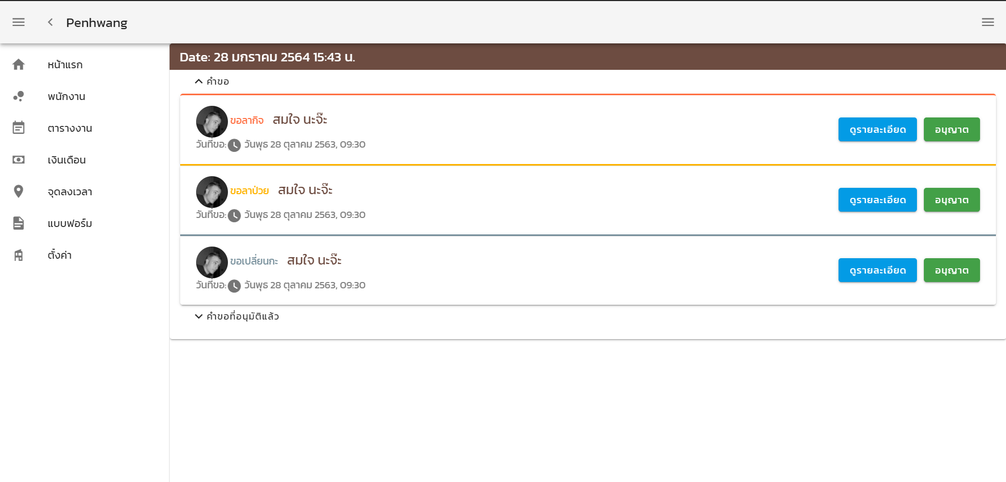
Notes:
แต่เมื่อพิจารณากลุ่มเป้าหมายของเราการทำงานของ hr ก็จะเป็นการอนุมัติคำขอเป็นหลัก
ส่วนประวัติการเข้างานก็จะแยกไปเป็นอีกหน้านึงครับ
เราจึงได้ออกแบบอีก version นึงเอาไว้
หลังจากนี้ก็จะไปถามกลุ่มเป้าหมายของเรา ว่าต้องการแบบไหน

Slide 12
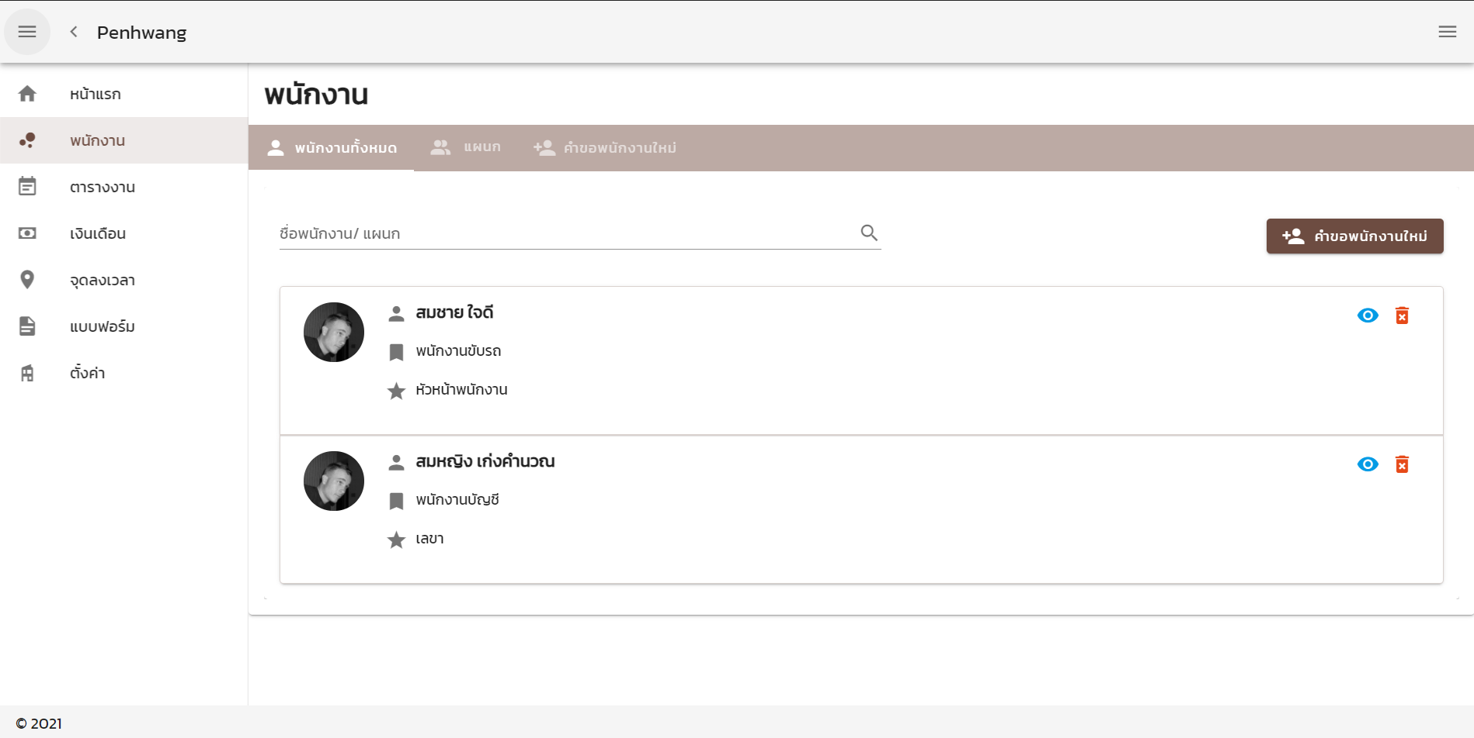

Slide 13
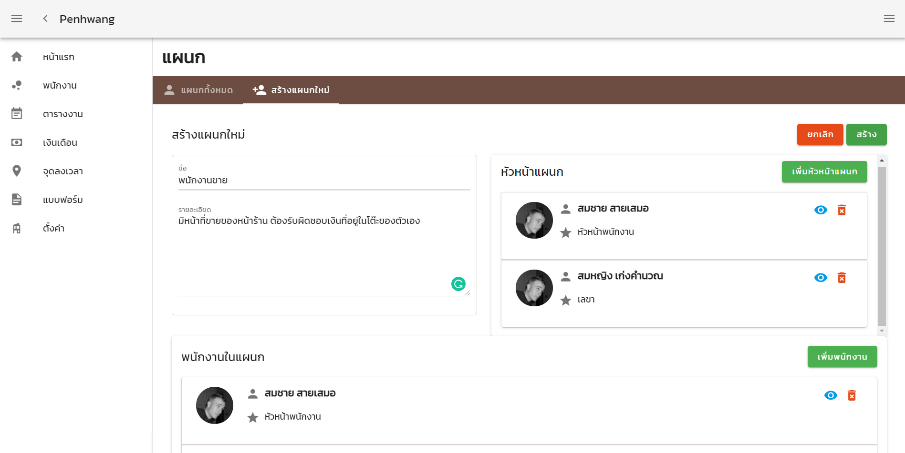

Slide 14
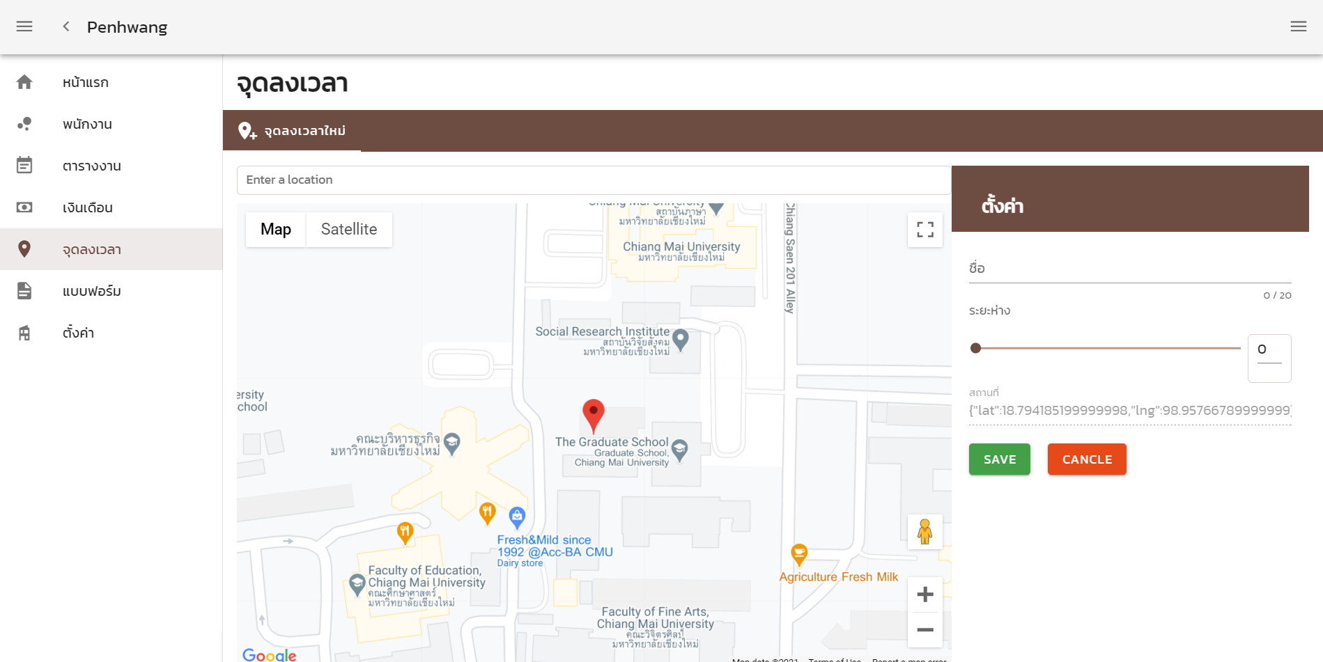

Slide 15
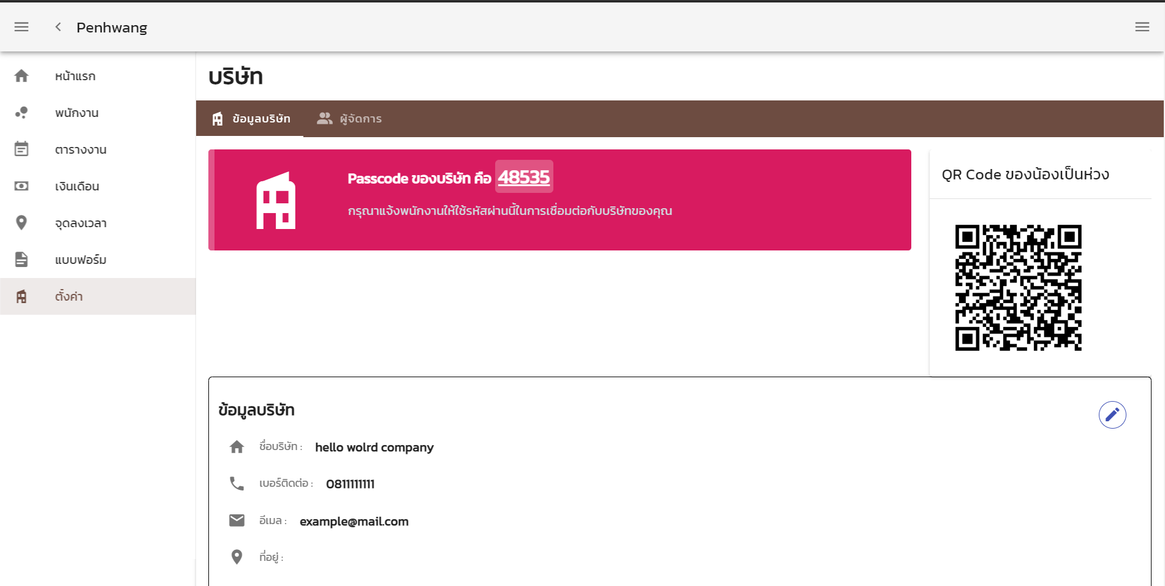

Slide 16
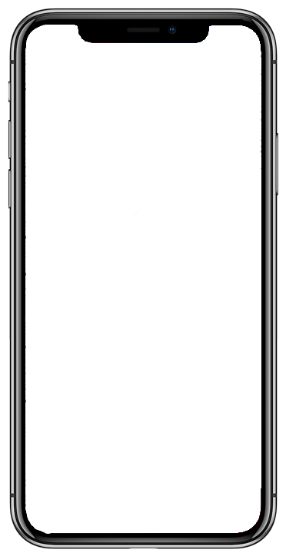
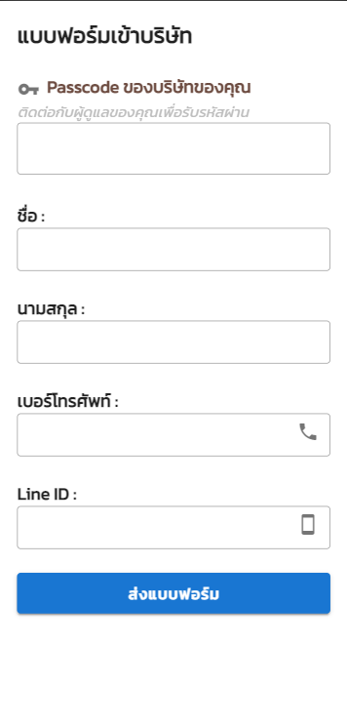


Slide 17
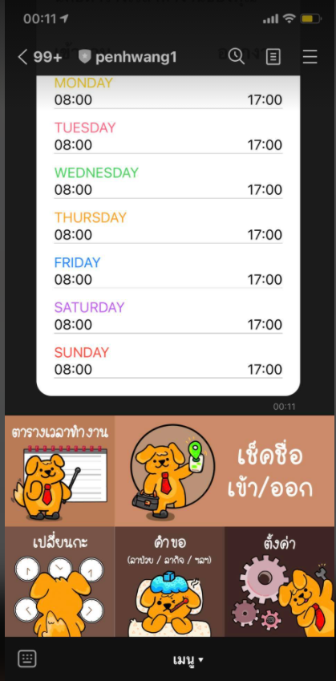
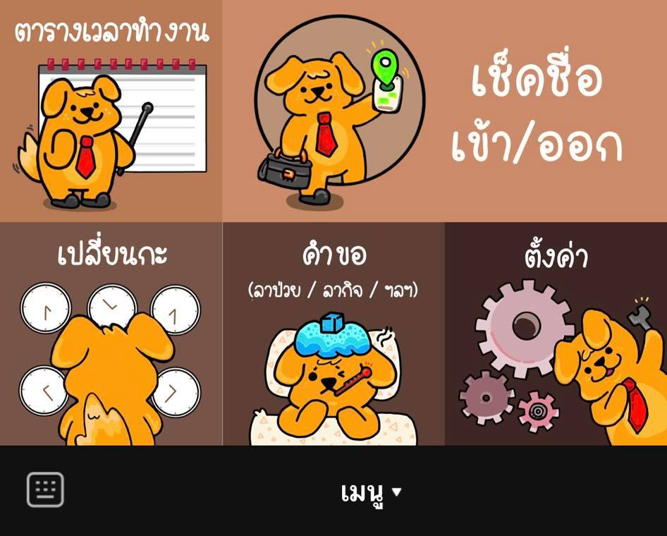

Slide 18
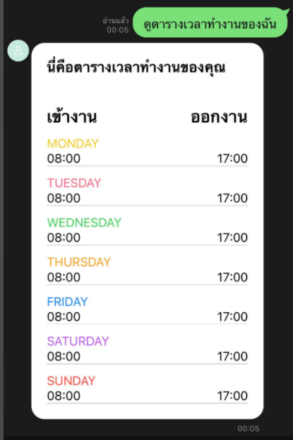



Slide 19

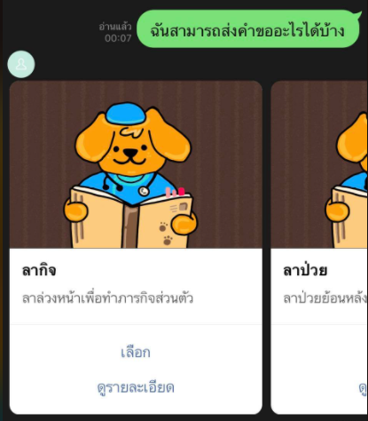
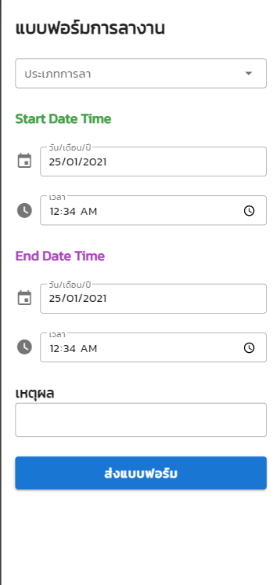



Slide 20

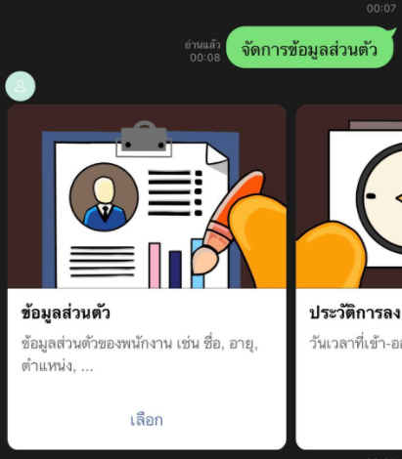
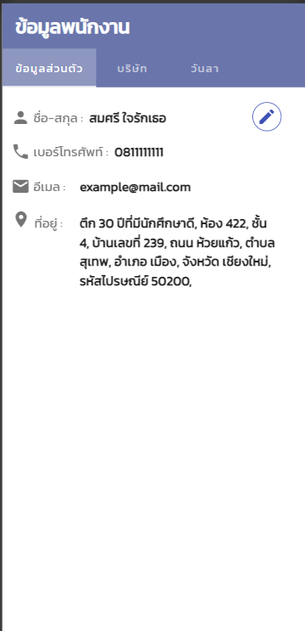

Slide 21
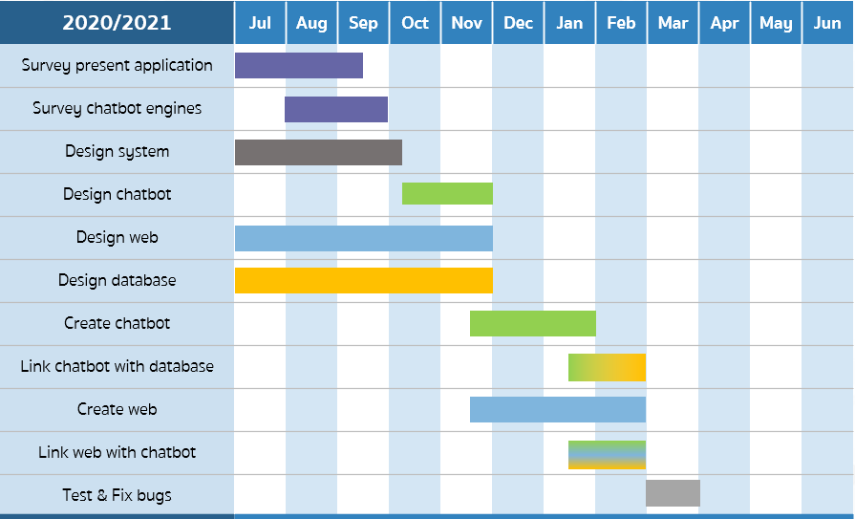
Gantt Chart

Slide 22
THANK YOU​
​
Life is better with PenHwang

Slide 23
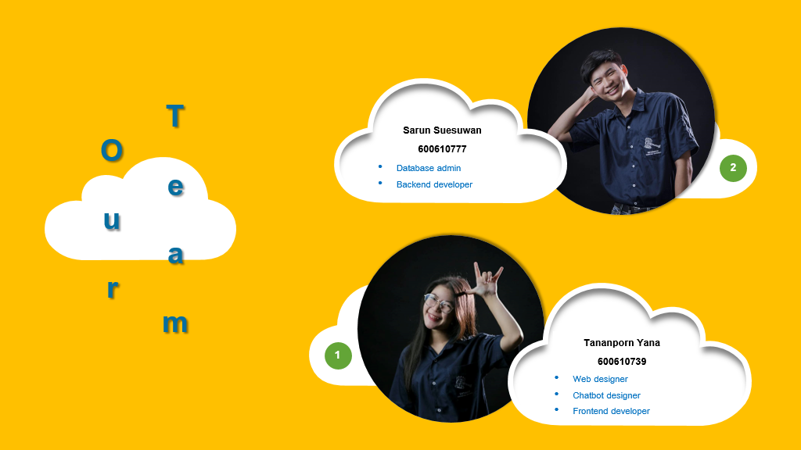
CONTENTS OF THIS TEMPLATE
Here’s what you’ll find in this Slidesgo template:
A slide structure based on a lesson, which you can easily adapt to your needs. For more info on how to edit the template, please visit Slidesgo School or read our FAQs.
An assortment of illustrations that are suitable for use in the presentation can be found in the alternative resources slide.
A thanks slide, which you must keep so that proper credits for our design are given.
A resources slide, where you’ll find links to all the elements used in the template.
Instructions for use.
Final slides with:
The fonts and colors used in the template.
A selection of illustrations. You can also customize and animate them as you wish with the online editor. Visit Stories by Freepik to find more.
More infographic resources, whose size and color can be edited.
Sets of customizable icons of the following themes: general, business, avatar, creative process, education, help & support, medical, nature, performing arts, SEO & marketing, and teamwork.
You can delete this slide when you’re done editing the presentation.

Slide 24
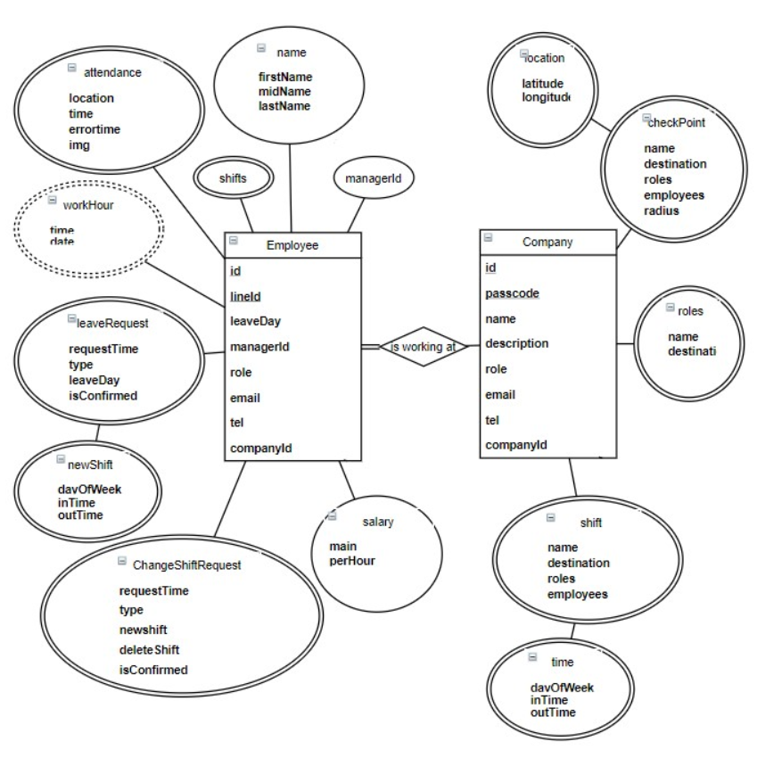
Database
Firebase(NoSQL)

